Slide 1


Sesión Conjunta
Secretaría de Salud – Academia Nacional de Medicina
Situación actual de las enfermedades trasmitidas por vector en México
Dr. Pablo Kuri Morales
Subsecretario de Prevención y Promoción de la Salud
Febrero, 2016

Slide 2
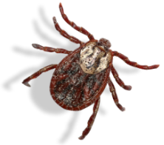
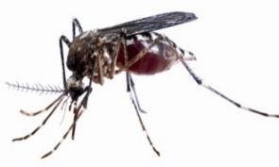
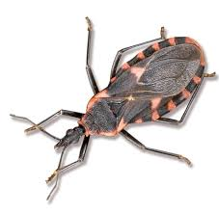
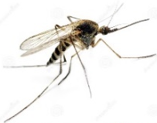
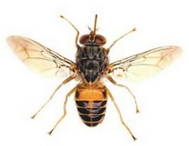
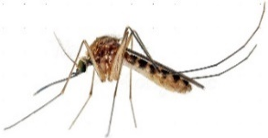
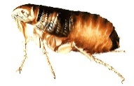

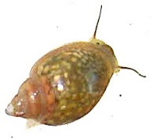
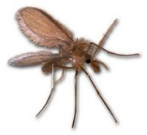
Enfermedades Transmitidas por Vectores
Mosquitos
  Aedes
    Dengue
    Chikungunya
    Zika
    Fiebre del Valle del Rift
    Fiebre amarilla
  Anopheles
    Paludismo
  Culex
    Encefalitis japonesa
    Filariasis linfática
    Enf. por Virus del Oeste del Nilo
Flebótomos
  Leishmaniasis
  Fiebre transmitida por flebótomos
Garrapatas
  Fiebre hemorrágica de Crimea-Congo
  Enfermedad de Lyme
  Borreliosis
  Rickettsiosis
  Encefalitis transmitida por garrapatas
  Tularemia
Triatominos
  Enfermedad de Chagas
Mosca Tsetsé
  Enfermedad del sueño
Pulgas
  Peste
  Rickettsiosis
Moscas negras
  Oncocercosis
Caracoles acuáticos
  Esquistosomiasis
Fuente: Enfermedades Transmitidas por Vectores. http://www.who.int/mediacentre/factsheets/fs387/es/

Slide 3

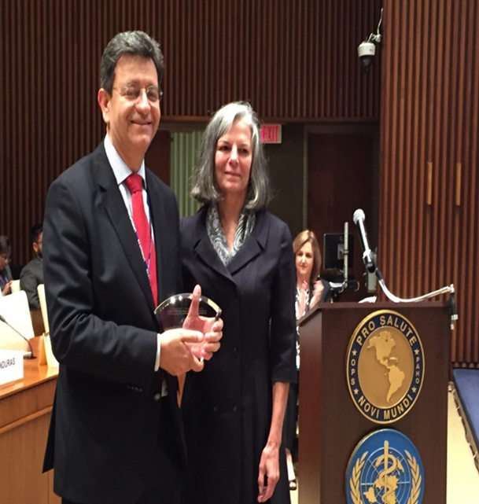
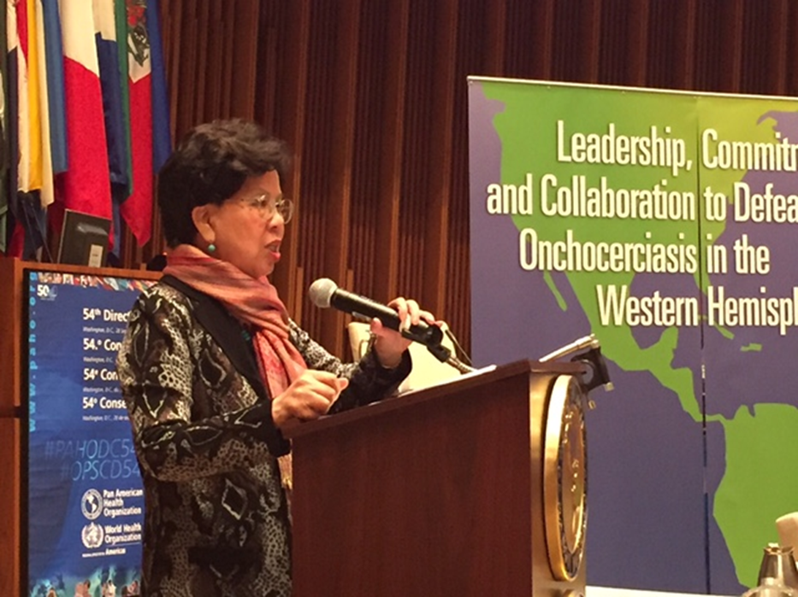

Eliminación
de Oncocercosis
Programa Nacional para combatir la enfermedad desde 1930.
Programa de Acción Específico: Eliminación de la Oncocercosis.
Distribución masiva de ivermectina.
2007 al 2009 Fortalecimiento de las acciones de Promoción de la Salud.
2000 al 2012 reducción del 47.1% de casos.
El 29 de septiembre del 2015 México recibió oficialmente la certificación de la Organización Panamericana de la Salud como País libre de Oncocercosis.
Logro

Slide 4
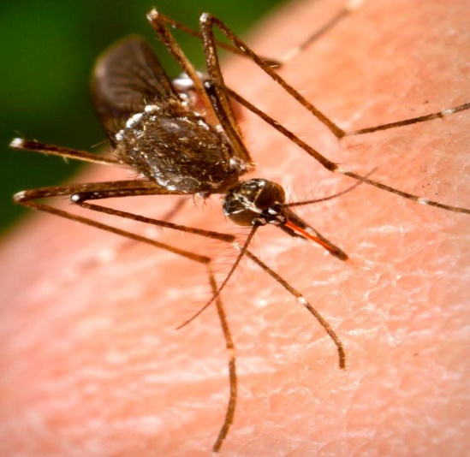

Dengue y Chikungunya
Infecciones virales febriles transmitidas por la picadura de mosquitos del género Aedes.
Periodo de incubación: 3-14 días en promedio.
No existe tratamiento específico.
Cuadro Clínico: Fiebre, cefalea, dolor retro-ocular, mialgias y/o artralgias, exantema, náusea, entre otras.
Vacuna Dengue
  Eficacia de 65.6%
  Protección contra el Dengue grave 93.2%
    Previene 9 de cada 10 casos graves u hospitalizaciones

Slide 5

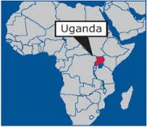
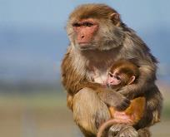

Zika: Generalidades
La infección por virus Zika es una enfermedad causada por el virus del mismo nombre, un arbovirus del género flavivirus (familia Flaviviridae) y transmitidas por mosquitos (Aedes).
El virus Zika (ZIKV) fue aislado en 1947, en un mono Rhesus en el bosque de Zika, cerca de la cuidad de Entebbe, Uganda.
La infección en seres humanos se demostró en 1952 (Uganda y Tanzania) y en 1968 se logró aislar el virus en Nigeria.
Haddow AD1, Schuh AJ, Yasuda CY, Kasper MR, Heang V, Huy R, Guzman H, Tesh RB, Weaver SC. Genetic characterization of Zika virus strains: geographic expansion of the Asian lineage, PLoS, Negl Trop Dis. 2012;6(2):e1477.
Zika, infección por virus. http://www.paho.org/hq/index.php?option=com_topics&view=article&id=427&Itemid=41484

Slide 6
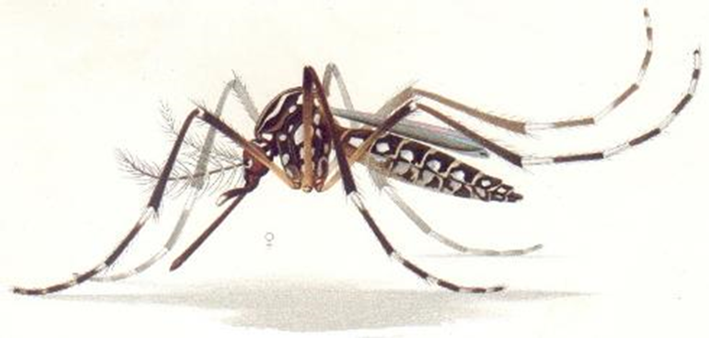
Zika: Generalidades
Transmisión:
Picadura de mosquito del género Aedes.
Transmisión perinatal:
  Por vía transplacentaria o durante el parto.
Modos poco frecuentes:
  Transfusión sanguínea.
  Transmisión sexual.
Periodo de Incubación
Periodo de incubación: 3 a 12 días.
Aproximadamente el 80% de los casos son asintomáticos
Fuente:
- Organización Panamericana de la Salud. Preguntas frecuentes. http://www.paho.org/hq/index.php?option=com_content&view=article&id=11552&Itemid=41672&lang=es
- Lo que hay que saber del virus zika en las Américas. http://www.paho.org/hq/index.php?option=com_content&view=article&id=11556%3Azika-lo-que-hay-que-saber-sobre-el-virus-que-circula-en-las-americas&Itemid=135&lang=es
- Center for Disease Control and Prevention. http://www.cdc.gov/zika/transmission/index.html

Slide 7
Comparativo de Signos y Síntomas de Dengue, Chikungunya y Zika
SINTOMAS | DENGUE | CHIKUNGUNYA | VIRUS ZIKA
Fiebre | ++++ | +++ | +++
Mialgias/Artralgias | +++ | ++++ | ++
Edema en Extremidades | 0 | 0 | ++
Rash maculopapular | ++ | ++ | +++
Dolor retroocular | ++ | ++ | +++
Conjuntivitis | 0 | + | +++
Linfadenopatías | ++ | ++ | +
Hepatomegalia | 0 | +++ | 0
Leucopenia/Trombocitopenia | +++ | +++ | 0
Hemorragias | + | 0 | 0
Es difícil llevar a cabo el diagnóstico diferencial
Fuente: Ioos, S et. al. Current Zika virus epidemiology and recent epidemics. Médecine et maladies infectieuses 44 (2014): 302-3207

Slide 8
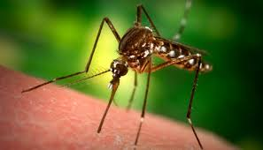
Enfermedad por Virus Zika
No existe un fármaco antiviral específico para tratar la infección por virus Zika.
El tratamiento de la enfermedad es sintomático.
No existe vacuna para prevenir la enfermedad.
No se han documentado casos de reinfección por Zika, por lo que se considera que la respuesta inmune al virus ofrece protección para toda la vida.
Pueden presentarse casos de co-infección por virus Zika y dengue o Chikungunya en una misma persona.
Las complicaciones son poco frecuentes, pero han sido descritas en brotes en la Polinesia Francesa y Brasil (Neurológicas, Autoinmunes y Teratogénicas)
  En Brasil se ha informado la posible asociación entre la infección por virus Zika y microcefalia.
Fuente: Infección por virus Zika. http://www.paho.org/hq/index.php?option=com_topics&view=article&id=427&Itemid=41484#

Slide 9
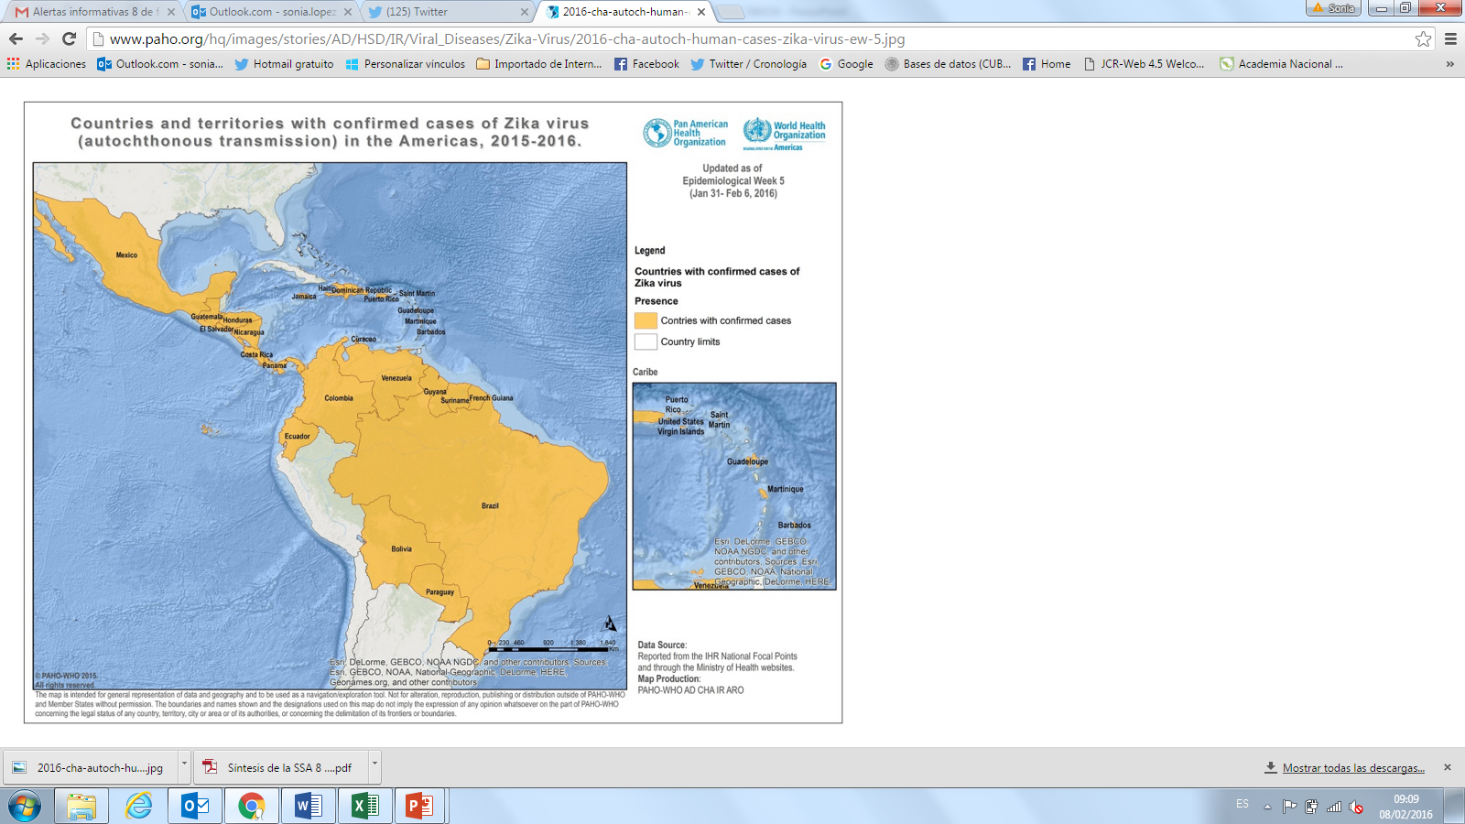
Casos Confirmados de Infección por
Virus Zika en América, 2015-2016
Fuente: PAHO. http://www.paho.org/hq/index.php?option=com_topics&view=article&id=427&Itemid=41484#

Slide 10
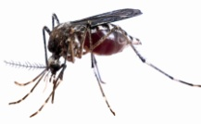
Situación Epidemiológica de Infección por Virus Zika. México, 2015-2016*
Estados con Casos
Autóctonos de Zika
Estado | Casos Confirmados de Zika
Chiapas | 35
Guerrero | 1
Jalisco | 1
Nuevo León | 4
Oaxaca | 21
Sinaloa | 1
Veracruz | 1
Yucatán | 1
Total | 65
Desde noviembre de 2015 al 8 de febrero de 2016 se tienen confirmados en el país 65 casos autóctonos y 3 casos importados.
Fuente: SINAVE/DGE/SS; Sistema de Vigilancia Epidemiológica de Zika. *Al 8 de febrero de 2016

Slide 11
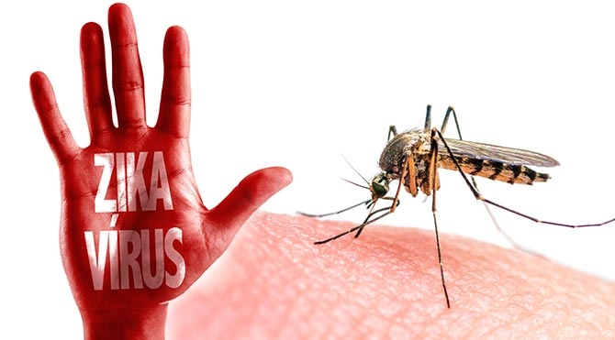
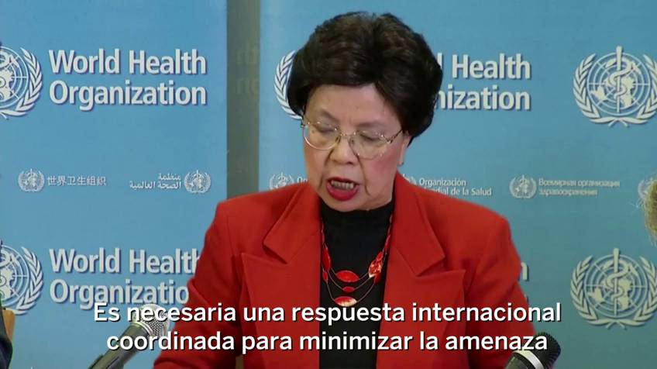
Reunión del Comité de Emergencia sobre Virus Zika/OMS
1 de febrero: Primera Reunión del Comité de Emergencia sobre el Virus Zika.
OMS: Enfermedad por virus Zika generalmente es leve y autolimitada.
    Posible asociación entre los casos de microcefalia y el Síndrome de Guillain-Barré (SGB) con la transmisión del virus Zika en diversas zonas geográficas.
Emergencia de Salud Pública de Importancia Internacional (ESPII).
Evento extraordinario y constituye un riesgo para la salud pública de otros países.
Fuente: Organización Mundial de la Salud

Slide 12

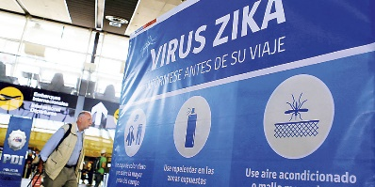
Reunión del Comité de Emergencia sobre Virus Zika/OMS
    Transmisión del virus Zika.
      Fortalecer la vigilancia epidemiológica.
      Desarrollo de nuevos métodos diagnósticos.
      Comunicación de riesgos.
      Fortalecer medidas de control de vectores.
      Comunicación social.
    Medidas a largo plazo.
      Desarrollo e investigación de vacunas, tratamiento y diagnóstico.
      Vigilancia de las complicaciones.
    No se recomiendan restricciones a los viajes o al comercio con los países, zonas y/o territorios con transmisión del virus Zika.
    Intercambio de información.
Fuente: Organización Mundial de la Salud

Slide 13
Consideraciones Virus Zika
No existe evidencia contundente de transmisión por vía sexual.
Se ha documentado un caso de transmisión por transfusión sanguínea en Brasil.
  La presencia de un caso NO significa que la transmisión sea efectiva.
  El Ministerio de Salud de Brasil al 30 de enero ha descartado 709 casos de microcefalia de los 4,783 casos notificados de 2015 a 2016.*
    Ha confirmado 404 casos de microcefalia, de los cuales 17 cuentan con diagnóstico por laboratorio de infección por virus Zika.*
    Brasil ha notificado oficialmente 138 casos de Zika a la Organización Panamericana de la Salud (OPS).
Fuente : *http://combateaedes.saude.gov.br/images/pdf/informe-epidemiologico-11-2016.pdf

Slide 14
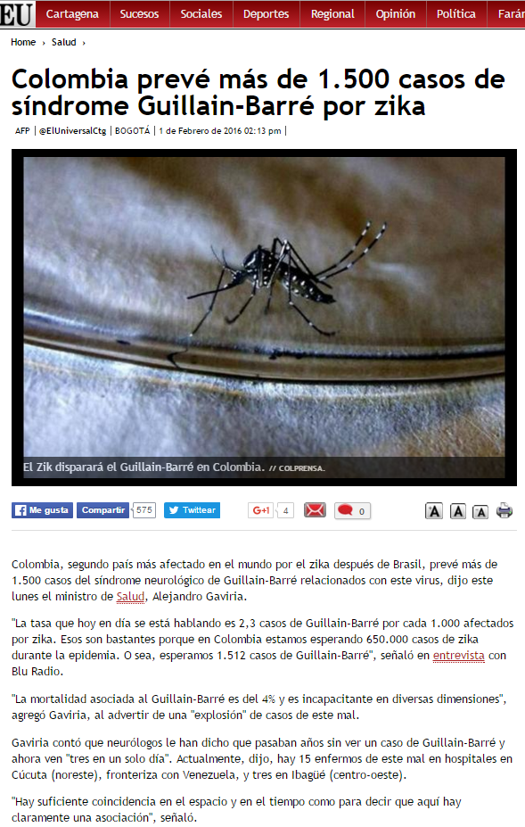
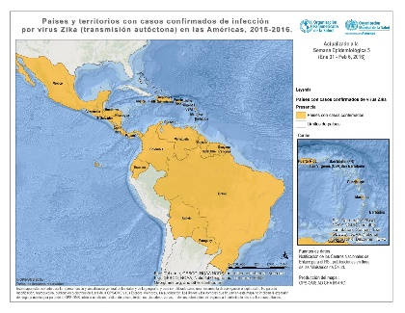
Inconsistencias en la información Virus Zika
Declaración del Ministro de Salud Alejandro Gaviria de Colombia: Proyecciones:
    650,000 infectados por virus Zika
    Más de 1,500 casos de Síndrome de Guillain Barré*
Casos de microcefalia en Brasil: 4,783**.
Ministerio de Salud de El Salvador: 7,138 casos SOSPECHOSOS de Zika de diciembre de 2015 a enero de 2016.***
Organización Panamericana de la Salud: 1,023 casos de enfermedad por virus Zika en América⁺.
Fuentes : * El Universal.com.co/salud/Colombia-preve-e-mas-de-1500-casos-de-síndrome-guillain-barre-por-zika-217992
** http://combateaedes.saude.gov.br/images/pdf/informe-epidemiologico-11-2016.pdf
*** Ministerio de Salud El Salvador. www.salud.gob.sv/archivos/DVS/presentaciones/presentaciones_zika/Siruacion_epidemiológica_de_Zika_03022016.pdf
+ Organización Panamericana de la Salud.

Slide 15

Consideraciones Virus Zika
?
Posponer el embarazo o restricciones de viaje a zonas endémicas.
Transmisión mediante saliva.
Medidas de distanciamiento social.
Defunciones por Síndrome de Guillain Barré relacionadas con Zika.
Cuestionamiento de Expertos de América Latina, con respecto a la relación entre microcefalia y Zika. “Estamos buscando más, o reportando más casos”.*
*Fuente: Zika virus: Brazil's surge in small-headed babies questioned by report. Nature 530, 13–14 (04 February 2016)

Slide 16


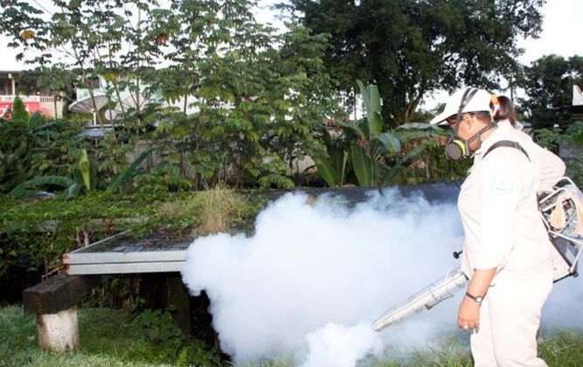
Acciones implementadas en México
  Conferencias de prensa.
  Videoconferencias con los Estados.
  Fortalecimiento de la vigilancia de las mujeres embarazadas.
  Reforzamiento de las acciones para eliminar criaderos de mosquitos.
  Fortalecimiento de la participación Comunitaria: Municipios por la Salud.

Slide 17

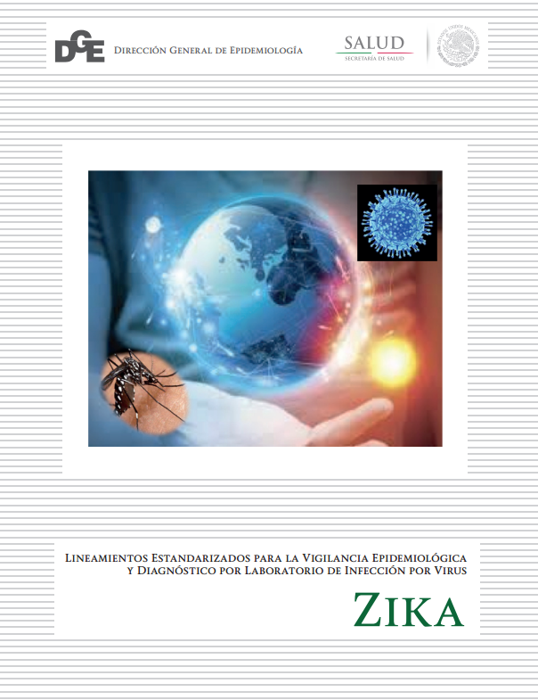
Acciones implementadas en México
  Lineamientos Estandarizados para la Vigilancia Epidemiológica de Infección por Virus Zika.
  Campañas nacionales en medios de comunicación de enfermedades trasmitidas por vectores.
      “Chikungunya, haz que huya”.
      “Zika” con énfasis a mujeres embarazadas.
  Reforzamiento de los sistemas de vigilancia de la parálisis flácida aguda y las enfermedades trasmitidas por vector como Dengue, Chikungunya y el Virus del Oeste del Nilo.
  Se han invertido más de 800 millones de pesos para el control del vector.

Slide 18

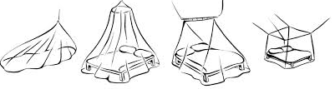
Recomendaciones
Las mejores prácticas son las medidas de prevención personales y de saneamiento básico.
MEDIDAS DE PREVENCIÓN PERSONALES:
  Utilizar repelentes de insectos y pabellones para las camas.
  Colocar mosquiteros en puertas y ventanas.
  Utilizar camisas de manga larga y pantalones largos.

Slide 19

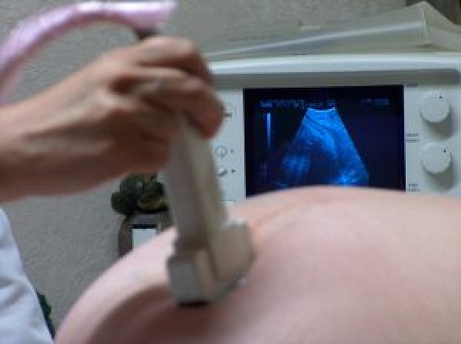
Recomendaciones
Saneamiento básico Lavar frecuentemente cubetas, piletas, tinacos, cisternas, floreros, bebederos de animales y cualquier recipiente que pueda servir para que se acumule agua. Tapar todo recipiente en el que se almacene agua. Voltear cubetas, tambos, tinas, macetas o cualquier objeto que no se utilice y en el que se pueda acumular agua. Tirar botellas, llantas, latas o trastes que ya no se utilizan y en los que se puede acumular agua.
Las mujeres embarazadas además de estas recomendaciones deben acudir a sus controles prenatales durante todo el embarazo.

Slide 20
Spot
Televisión

Slide 21
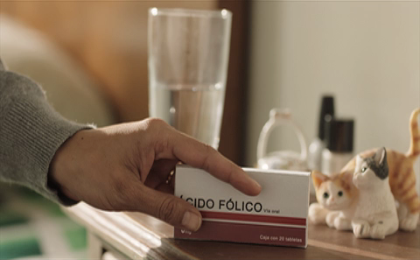

Slide 22
Conclusiones
Las acciones de educación para la salud y la participación de la comunidad son fundamentales para el control de las enfermedades trasmitidas por vector.
Las enfermedades como el Dengue, Chikungunya y ahora Zika requieren de acciones Intersectoriales.
Las medidas de prevención y control se orientan a disminuir la densidad del vector y a reducir al mínimo la exposición al mosquito.
La vacuna contra el dengue NO sustituirá las acciones de prevención y control del vector.
El verdadero enemigo no son los virus, son los mosquitos.

Slide 23
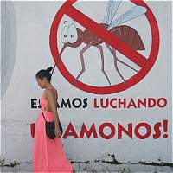
Conclusiones
Dadas las características del virus Zika, es inevitable la dispersión de la enfermedad en el país.
Se ha comportado como una enfermedad de baja gravedad con complicaciones POCO FRECUENTES pero potencialmente importantes en embarazadas, por lo que debe fortalecerse su vigilancia.
México tiene la capacidad de respuesta y está preparado para atender este nuevo reto.

Slide 24
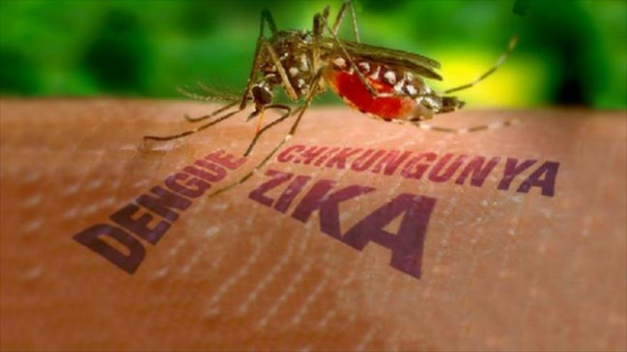
Conclusiones
Aun hay más cuestionamientos que respuestas con respecto a la enfermedad por virus Zika.
La causalidad entre la microcefalia y Zika no se ha demostrado científicamente.
Tampoco es contundente la evidencia sobre otras formas de transmisión.

Slide 25
“Tenemos que ser cuidadosos y mantener el balance entre la percepción pública y la evidencia científica para informar responsablemente sin alarmar la población”.

Slide 26
Sesión Conjunta
Secretaría de Salud – Academia Nacional de Medicina
Situación actual de las enfermedades trasmitidas por vector en México
Dr. Pablo Kuri Morales
Subsecretario de Prevención y Promoción de la Salud
Febrero, 2016

